Slide 1
공통사항
Ⅰ. 문서번호 수정
①
구분 | 개선전 | 개선요청사항
① | - 문서번호가 환경안전파트로 기재되어 있음 | - 각 파트에 맞게 수정 (환경안전1파트)

Slide 2
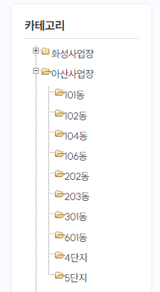
카테고리
Ⅰ. 아산사업장 카테고리 수정
①
구분 | 개선전 | 개선요청사항
① | - 101, 102, 104, 106, 202, 203, 301, 601, 4단지, 5단지 | - 101동, 102동, 104동, 106동, 202동, 301동, 601동으로 수정

Slide 3
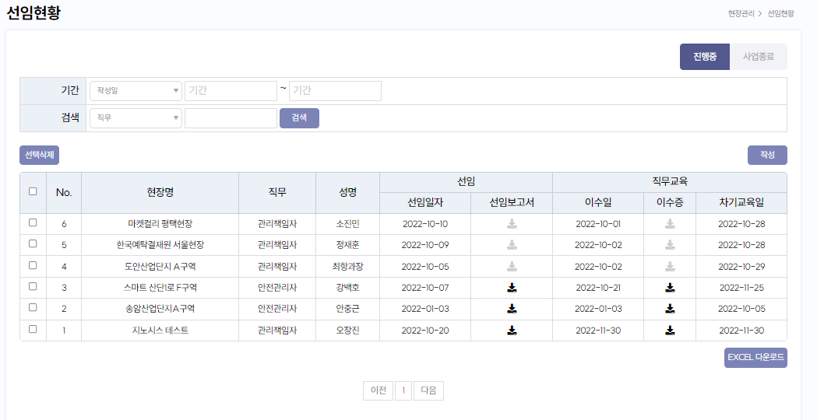
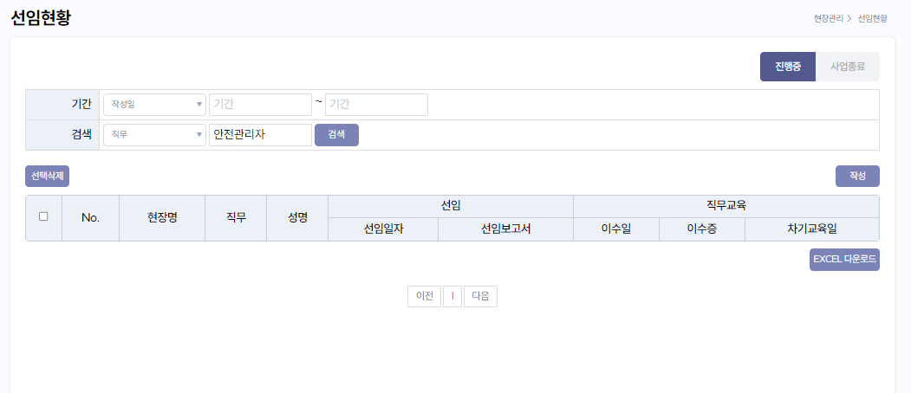
현장관리-선임현황
Ⅰ. 검색 필터 오류 발생
①
구분 | 개선전 | 개선요청사항
① | - 직무를 필터로 설정하여 검색할 경우 검색이 되지 않음 | - 직무를 필터로 검색할 경우 검색 가능토록 조치

Slide 4
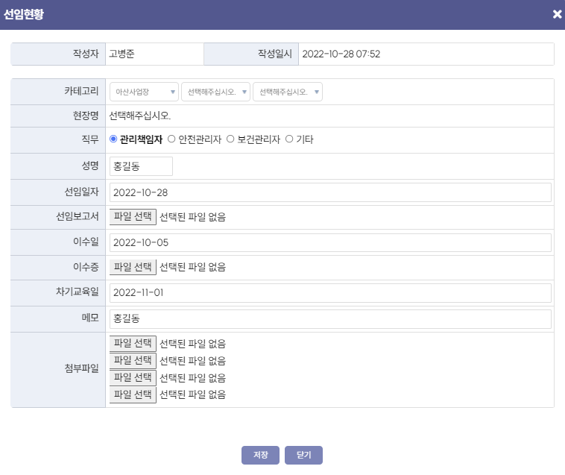
현장관리-선임현황
Ⅱ. 카테고리 설정 변경 필요
①
구분 | 개선전 | 개선요청사항
① | 화성/아산사업장의 경우 관리책임자 등 직무자가 사업장 전체를 담당하므로 특정 동을 지정하여 선임현황을 등록하는 것 이 불합리함. | - 사업장 전체를 선택해서 선임 현황을 등록 가능토록 조치 요망.

Slide 5
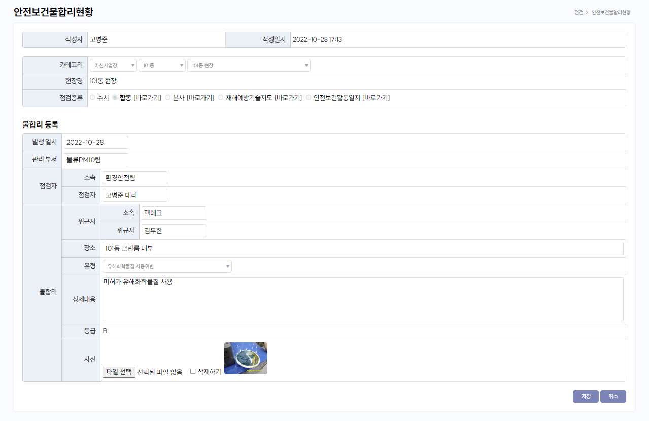
점검-합동안전보건점검
Ⅰ. 개선조치 바로가기 작동 오류 발생
①
정 상 작 동 시
②
개선조치란 없음
구분 | 개선전 | 개선요청사항
① | 당초 개선조치 바로가기 탭을 클릭하면 안전보건불합리현황 으로 이동하게 되어 있음 | - N/A
② | 안전보건불합리현황으로 이동하였으나 개선조치를 등록할 수 있는 칸이 나오지 않음 | - 개선조치를 등록할 수 있도록 정상 작동 필요

Slide 6
점검-테마점검
Ⅰ. 오타 수정 필요
①
구분 | 개선전 | 개선요청사항
① | 현장명명으로 기재되어 있음. | - 현장명으로 기재사항 변경

Slide 7
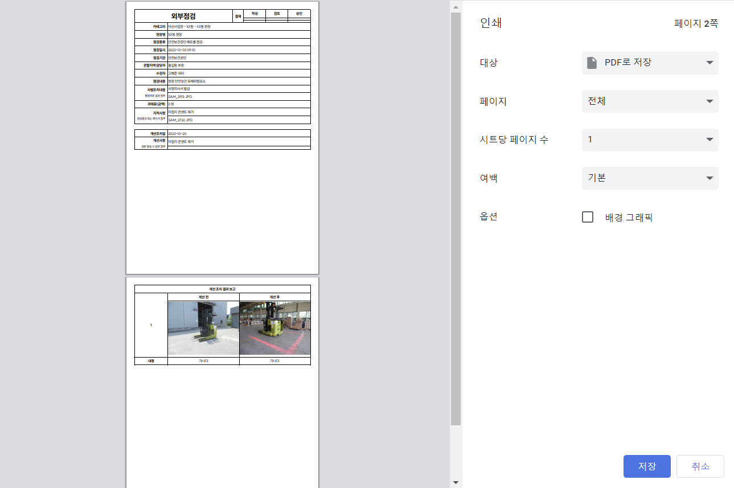
점검-외부점검
Ⅰ. 외부점검 인쇄 페이지 오류
①
구분 | 개선전 | 개선요청사항
① | 점검 결과 페이지 인쇄 시 위 화면과 같이 오류 발생 | - 외부점검 인쇄 페이지 오류 개선

Slide 8
점검-재해예방기술지도
Ⅰ. 개선조치 바로가기 작동 오류 발생
①
정 상 작 동 시
②
개선조치란 없음
구분 | 개선전 | 개선요청사항
① | 당초 개선조치 바로가기 탭을 클릭하면 안전보건불합리현황 으로 이동하게 되어 있음 | - N/A
② | 안전보건불합리현황으로 이동하였으나 개선조치를 등록할 수 있는 칸이 나오지 않음 | - 개선조치를 등록할 수 있도록 정상 작동 필요

Slide 9
교육/훈련/회의 - 안전보건협의체
Ⅰ. 위험성평가 평가점수 작동 오류
②
①
구분 | 개선전 | 개선요청사항
① | 평가점수가 기준치인 20점을 초과하여 50점까지 입력 가능 | - 평가점수가 최대 20점까지만 나와야함
② | 위험성평가의 평가점수 데이터가 연동되지 않음 | - 데이터 연동 정상 작동 필요

Slide 10
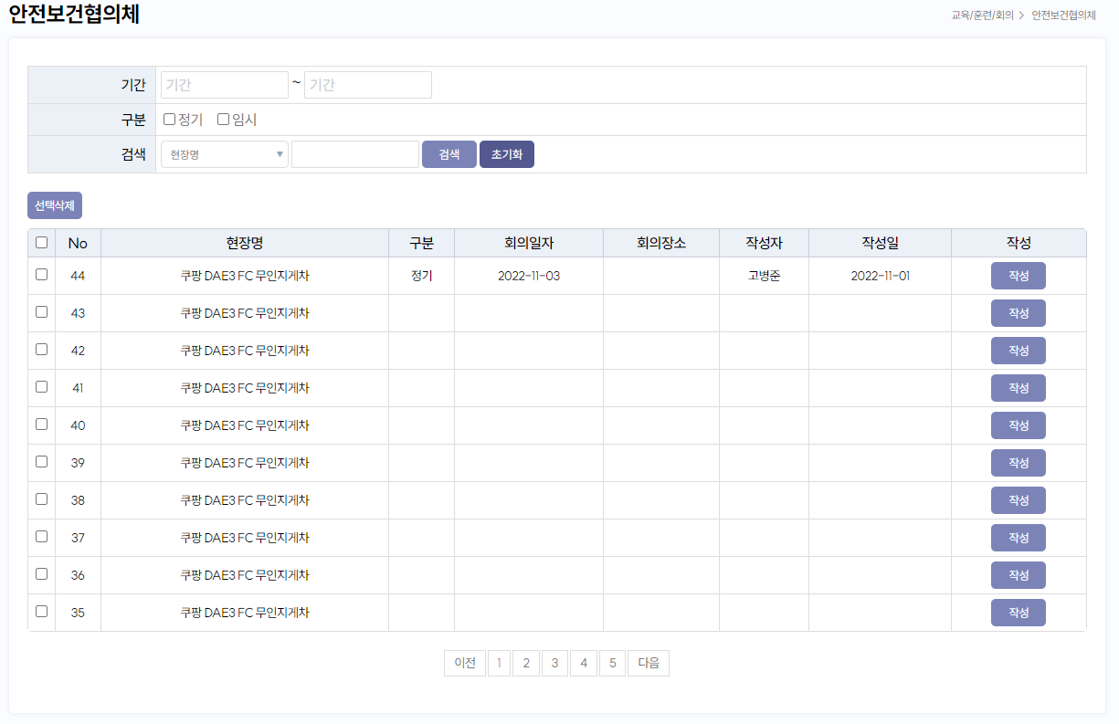
교육/훈련/회의 - 안전보건협의체
Ⅱ. 작성 탭 없음
①
구분 | 개선전 | 개선요청사항
① | 목록만 있고, 내용을 작성하기 위한 추가 탭이 없음 안전보건협의체는 매월 진행되는 회의이나 현장별 한 개 항목 만 작성할 수 있게 되어 있는 것으로 판단됨. | - 작성 탭 추가

Slide 11
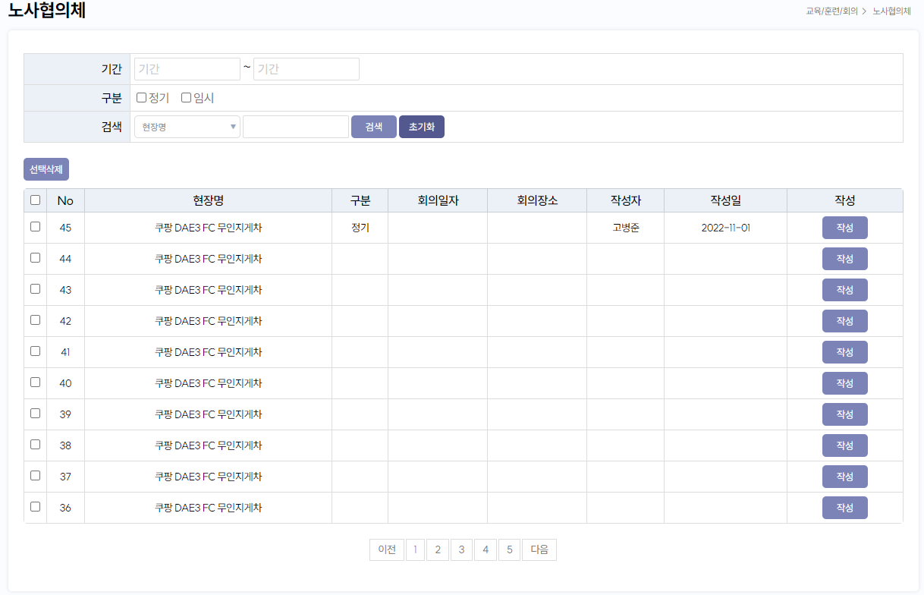
교육/훈련/회의 - 노사협의체
Ⅰ. 작성 탭 없음
①
구분 | 개선전 | 개선요청사항
① | 목록만 있고, 내용을 작성하기 위한 추가 탭이 없음 안전보건협의체는 매월 진행되는 회의이나 현장별 한 개 항목 만 작성할 수 있게 되어 있는 것으로 판단됨 | - 작성 탭 추가

Slide 12
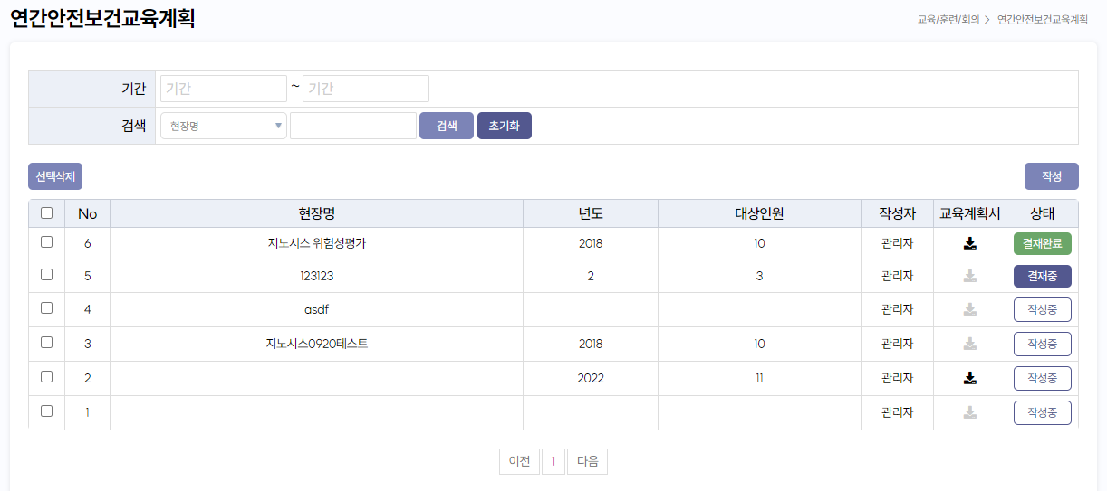
교육/훈련/회의 - 연간안전보건교육계획
Ⅰ. 작성 후 리스트에 비노출
①
구분 | 개선전 | 개선요청사항
① | 작성을 모두 완료하였음에도 리스트에 나타나지 않음 | - 작성 완료 시 리스트에 표시

Slide 13
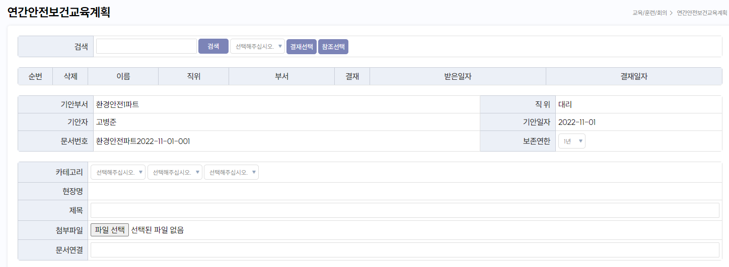
교육/훈련/회의 - 연간안전보건교육계획
Ⅱ. 비활용 칸 삭제
①
구분 | 개선전 | 개선요청사항
① | - 활용하지 않는 문서연결 칸이 있음 | - 비활용 칸 (문서연결) 삭제

Slide 14
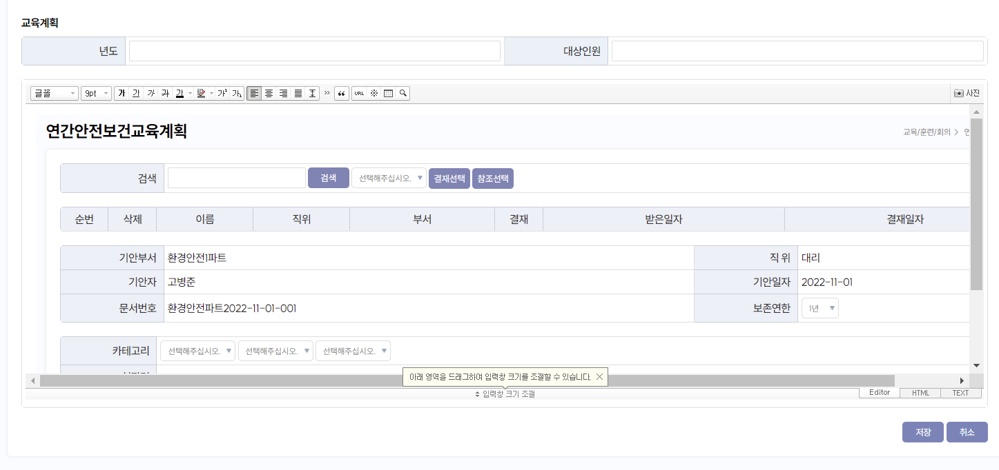
교육/훈련/회의 - 연간안전보건교육계획
Ⅲ. 본문에 사진 첨부 시 오류 발생
①
구분 | 개선전 | 개선요청사항
① | - 본문에 사진 첨부 시 등록 실패 | - 해당 오류 개선 필요

Slide 15
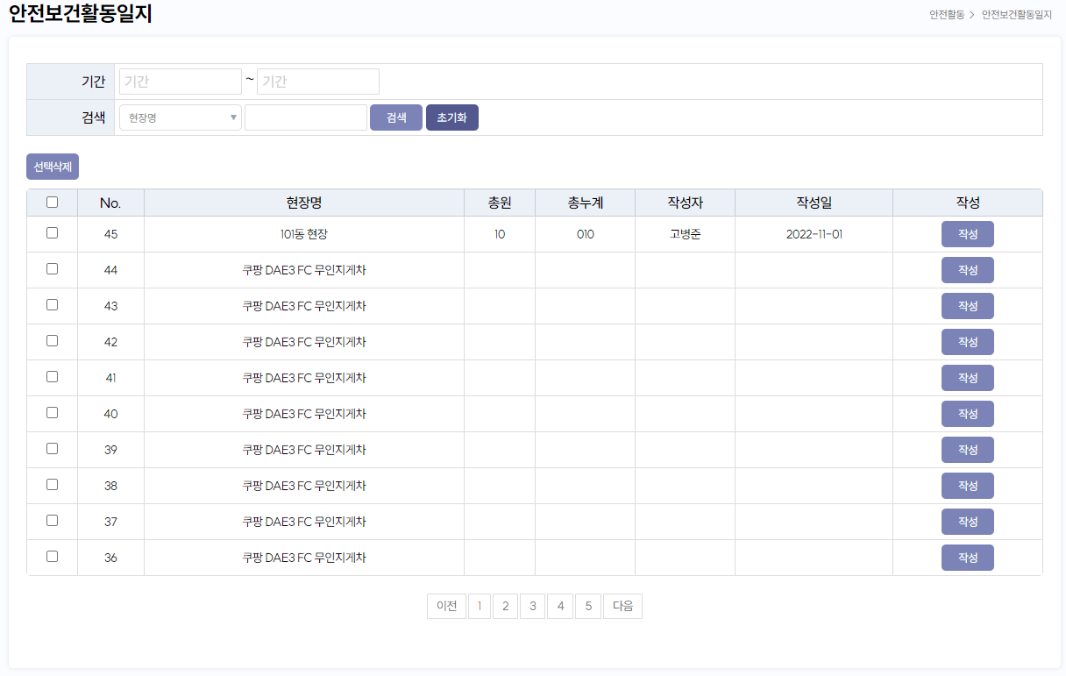
교육/훈련/회의 - 안전보건활동일지
Ⅰ. 작성 탭 없음
①
구분 | 개선전 | 개선요청사항
① | 목록만 있고, 내용을 작성하기 위한 추가 탭이 없음 | - 작성 탭 추가

Slide 16
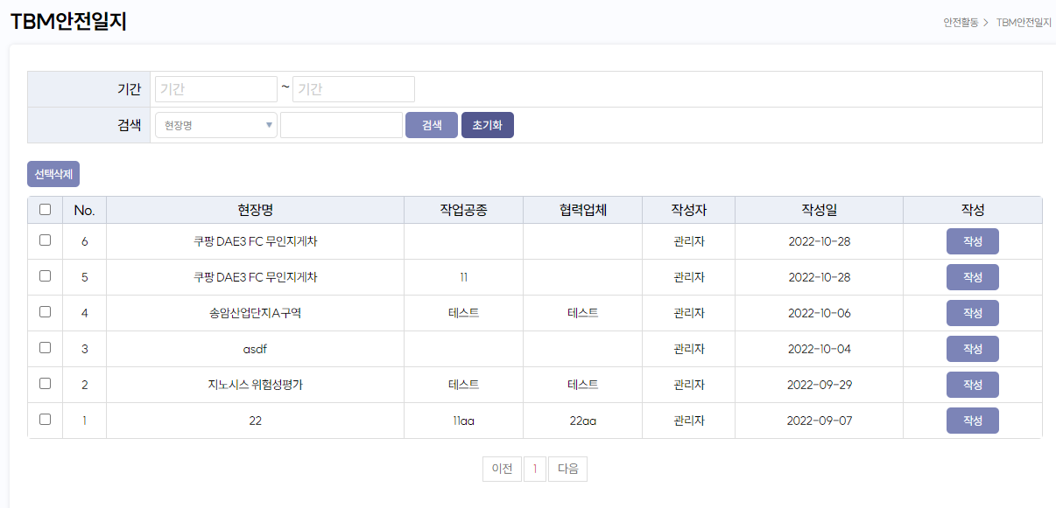
교육/훈련/회의 – TBM 안전일지
Ⅰ. 작성 탭 없음
①
구분 | 개선전 | 개선요청사항
① | 목록만 있고, 내용을 작성하기 위한 추가 탭이 없음 | - 작성 탭 추가

Slide 17
활동계획 – 작업계획서
Ⅰ. 장비제원 내 중량물 취급 항목 중복 선택 불가
①
구분 | 개선전 | 개선요청사항
① | 중량물 취급탭에서 천정크레인, 테이블리프트, 기타 각 하나씩만 선택 가능함 | - 차량계 하역운반기계, 차량계건설기계 탭처럼 중복 선택 가능 토록 조치

